Slide 1
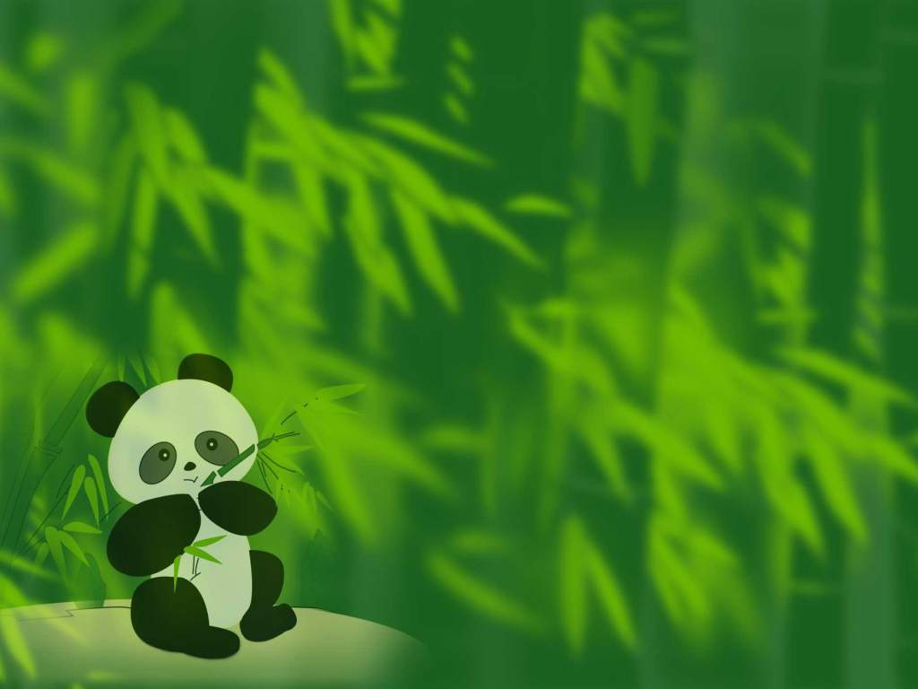
义务教育课程标准实验教科书四年级下册
广东佛山南海狮山桃园小学 朱瑞仪

Slide 2

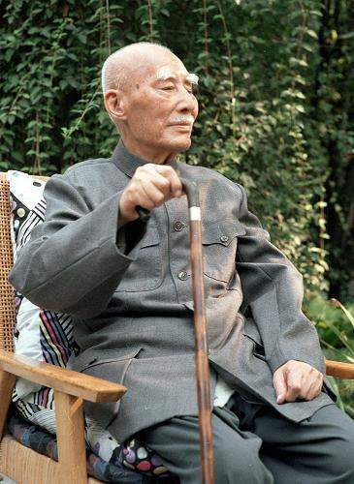
我们学习过哪些叶圣陶先生的作品？
我们的课本中出现过的叶圣陶先生的作品有《爬山虎的脚》《荷花》。
怀念他的文章有肖复兴的《那片绿绿的爬山虎》。
《记金华的双龙洞》是叶圣陶先生早年写的一篇游记。

Slide 3

作者的游览线路是怎样的？ 请你认真读课文，画一画线路简图。
？
金华

Slide 4

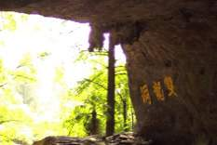
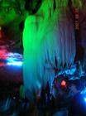


我画的作者的游览线路。你的呢？
孔隙
内洞
外洞
（出洞）
双龙洞口
五公里
五公里
迎着溪流
罗店
入山
金华
按移步换景的顺序
金华

Slide 5
读准下面的字词：
浙江 油桐 一簇 浓淡 臀部 稍微 额头 擦伤 蜿蜒 石钟乳 源头
盘曲而上 突兀森郁 颜色各异 走了一转

Slide 6


读第一自然段，这段起到什么作用？
4月14日，我在浙江金华，游北山的双龙洞。
开门见山

Slide 7
我们随着作者的游览路线，一起来观赏美景吧。
孔隙
内洞
外洞
（出洞）
双龙洞口
五公里
五公里
迎着溪流
罗店
入山
金华
按移步换景的顺序
金华

Slide 8

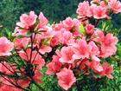



在路上，“我”看到了什么？

Slide 9
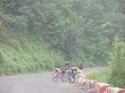
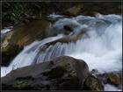
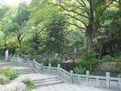
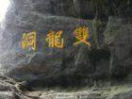
一路是怎样的情景？找出相关词句。
随着山势，溪流时而宽，时而窄，时而缓，时而急，溪声也时时变换调子。

Slide 10
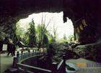
双龙洞口是怎样的情景？找出相关词句。
洞口像桥洞似的，很宽。

Slide 11
“我”是怎样穿过孔隙的呢？
在外洞找泉水的来路，原来从靠左边的石壁下方的孔隙流出。虽说是孔隙，可也容得下一只小船进出。怎样小的小船呢？两个人并排仰卧，刚合适，再没法容下第三个人，是这样小的小船。船两头都系着绳子，管理处的工人先进内洞，在里边拉绳子，船就进去，在外洞的工人拉另一头的绳子，船就出来。我怀着好奇的心情独个儿仰卧在小船里，自以为从后脑到肩背，到臀部，到脚跟，没有一处不贴着船底了，才说一声“行了”，船就慢慢移动。眼前昏暗了，可是还能感觉左右和上方的山石似乎都在朝我挤压过来。我又感觉要是把头稍微抬起一点儿，准会撞破额角，擦伤鼻子。大约行了二三丈的水程吧，就登陆了，这就到了内洞。

Slide 12
“我”是怎样穿过孔隙的呢？
在外洞找泉水的来路，原来从靠左边的石壁下方的孔隙流出。虽说是孔隙，可也容得下一只小船进出。怎样小的小船呢？两个人并排仰卧，刚合适，再没法容下第三个人，是这样小的小船。船两头都系着绳子，管理处的工人先进内洞，在里边拉绳子，船就进去，在外洞的工人拉另一头的绳子，船就出来。我怀着好奇的心情独个儿仰卧在小船里，自以为从后脑到肩背，到臀部，到脚跟，没有一处不贴着船底了，才说一声“行了”，船就慢慢移动。眼前昏暗了，可是还能感觉左右和上方的山石似乎都在朝我挤压过来。我又感觉要是把头稍微抬起一点儿，准会撞破额角，擦伤鼻子。大约行了二三丈的水程吧，就登陆了，这就到了内洞。

Slide 13
“我”是怎样穿过孔隙的呢？
在外洞找泉水的来路，原来从靠左边的石壁下方的孔隙流出。虽说是孔隙，可也容得下一只小船进出。怎样小的小船呢？两个人并排仰卧，刚合适，再没法容下第三个人，是这样小的小船。船两头都系着绳子，管理处的工人先进内洞，在里边拉绳子，船就进去，在外洞的工人拉另一头的绳子，船就出来。我怀着好奇的心情独个儿仰卧在小船里，自以为从后脑到肩背，到臀部，到脚跟，没有一处不贴着船底了，才说一声“行了”，船就慢慢移动。眼前昏暗了，可是还能感觉左右和上方的山石似乎都在朝我挤压过来。我又感觉要是把头稍微抬起一点儿，准会撞破额角，擦伤鼻子。大约行了二三丈的水程吧，就登陆了，这就到了内洞。

Slide 14
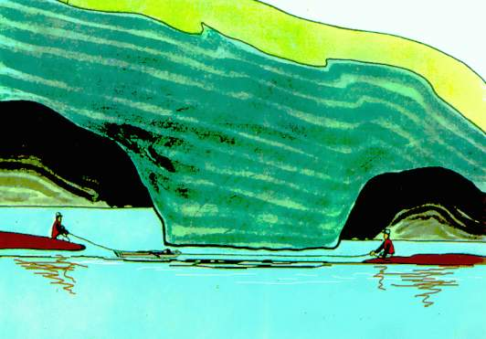
你能当小导游，向游客们介绍怎样通过双龙洞的孔隙吗？

Slide 15
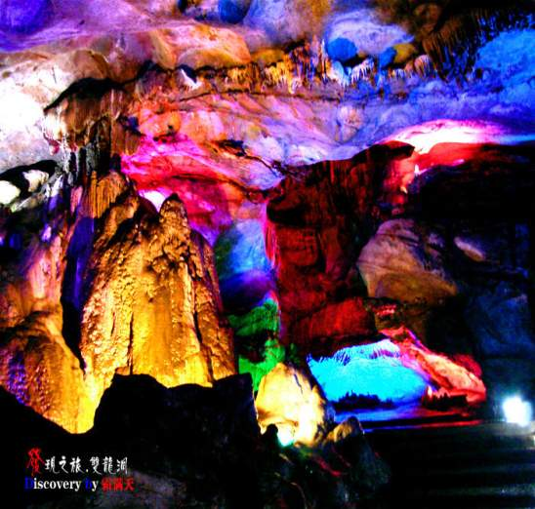
内洞有什么好看的呢？请你结合课文，再展开想像，来介绍一下。
首先当然是蜿蜒在洞顶的双龙，一条黄龙，一条青龙。

Slide 16
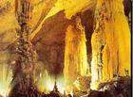
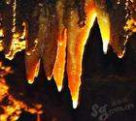
内洞有什么好看的呢？请你结合课文，再展开想像，来介绍一下。
其次是些石钟乳和石笋，这是什么，那是什么，大都依据形状想象成神仙、动物以及宫室、器用，名目有四十多。这些石钟乳和石笋，形状变化多端，再加上颜色各异，即使不比作什么，也很值得观赏。

Slide 17

内洞有什么好看的呢？请你结合课文，再展开想像，来介绍一下。
其次是些石钟乳和石笋，这是什么，那是什么，大都依据形状想象成神仙、动物以及宫室、器用，名目有四十多。这些石钟乳和石笋，形状变化多端，再加上颜色各异，即使不比作什么，也很值得观赏。
好看！

Slide 18
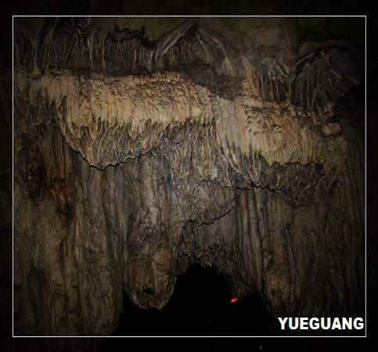


内洞还有什么特点？
大
暗

Slide 19



让我们再回顾各个景点的特点吧。
美 暗 大
大
孔隙
内洞
外洞
宽
窄
（出洞）
双龙洞口
五公里
五公里
迎着溪流
罗店
入山
变换调子
金华
一片明艳
金华
按移步换景的顺序

Slide 20
读最后一个自然段，给你怎样的感觉？
我排除等候，又仰卧在小船里，出了洞。

Slide 21
叶圣陶先生的作品
《隔膜》(短篇小说集)1922，商务
《雪朝》(新诗集)与周作人、朱自清等人合集，1922，商务
《火灾》(短篇小说集)1923，商务
《稻草人》(童话集)1923，商务
《剑鞘》(散文集)与俞平伯合著，1924，霜枫社
《线下》(短篇小说集)1925，商务
《城中》(短篇小说集)1926，上海文学周报社
《风浪》(儿童歌剧)1928，商务
《未厌集》(短篇小说集)1929，商务
《倪焕之》(长篇小说)1929，开明
《当代英雄的石像》(童话集)1931，开明
…………

